Slide 1
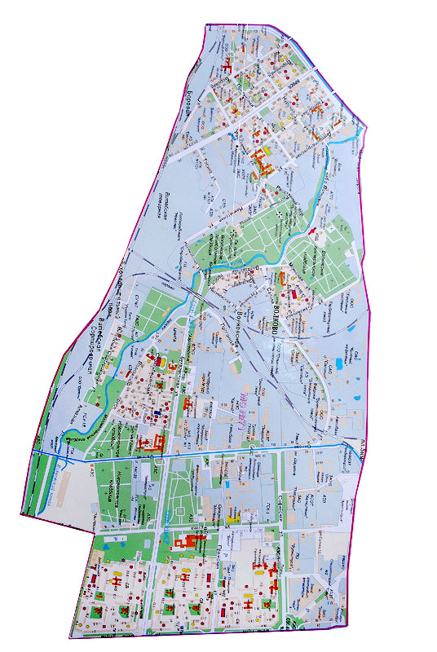
БЮДЖЕТ МО МО Волковское на 2022 год
Внутригородского муниципального образования Санкт-Петербурга муниципальный округ

Slide 2
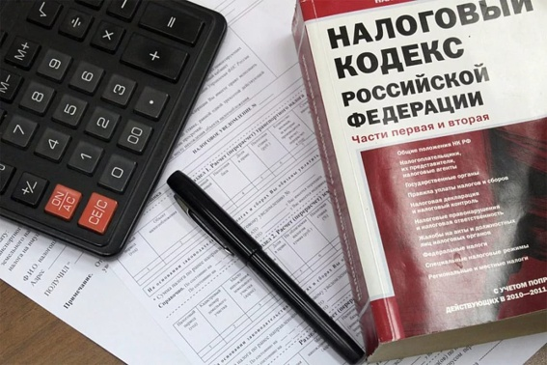
Что такое бюджет? Основные понятия.
Бюдже́т (от старонормандского bougette — кошелек, сумка, мешок с деньгами) — схема доходов и расходов определенного объекта (семьи, бизнеса, организации, государства и т. д.), устанавливаемая на определенный период времени, обычно на один год.
Отчет - составленные по определенной форме сведения, данные о деятельности экономического субъекта за определенный прошедший период (Борисов А.Б. Большой экономический словарь. — М.: Книжный мир, 2003. — 895 с.).
Доходы – безвозмездные и безвозвратные поступления денежных средств в отчетном финансовом году.
Расходы – выплачиваемые из бюджета денежные средства в соответствии с установленными полномочиями по расходным обязательствам в отчетном финансовом году.
Дефицит бюджета – превышение расходов над доходами.

Slide 3
Исполнение бюджета
Исполнение бюджета – процесс сбора и учета доходов и осуществление расходов на основе сводной бюджетной росписи и кассового плана.
Исполнение бюджета – это этап бюджетного процесса, который начинается с момента утверждения решения о бюджете района и продолжается в течение финансового года. Можно выделить следующие этапы этого процесса:
Исполнение бюджета по доходам заключается в обеспечении полного и своевременного поступления в бюджет налогов, сборов, доходов от использования муниципального имущества и других обязательных платежей, в соответствии с утвержденным планом по мобилизации доходов;
Исполнение по расходам означает последовательное финансирование мероприятий, предусмотренных решением о бюджете, в пределах утвержденных сумм согласно исполнения принятых муниципальным образованием расходных обязательств.
Составление и утверждение отчета об исполнении бюджета МО является важной функцией контроля за исполнение бюджета.
Отчет об исполнении бюджета МО составляется в установленном порядке с необходимым анализом по всем основным показателям доходной и расходной части бюджета.
Годовой отчет об исполнении бюджета МО предоставляется в совет депутатов для принятия решения об его утверждении либо отклонении.

Slide 4
Основные показатели бюджета МО МО Волковское на 2022 год

Slide 5
Структура доходов бюджета на 2022 год
Налоговые доходы
Безвозмездные доходы
Налог на доходы физических лиц
Дотации на выравнивание бюджетной обеспеченности
Субвенции

Slide 6
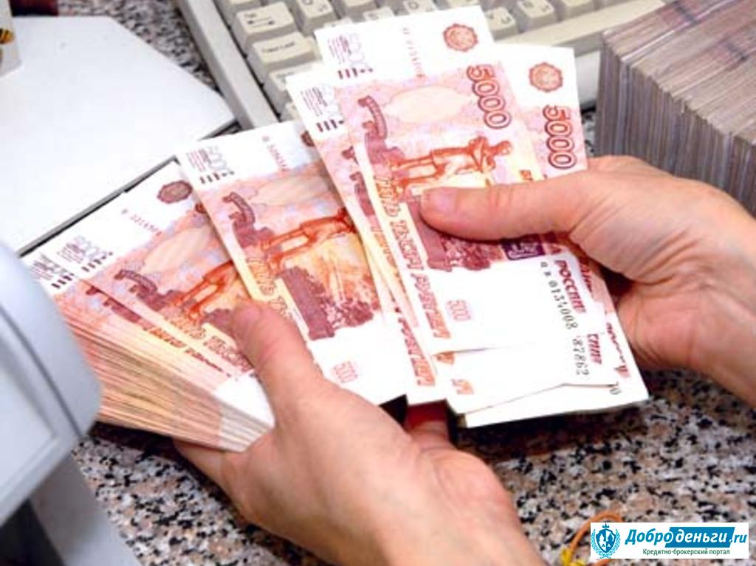
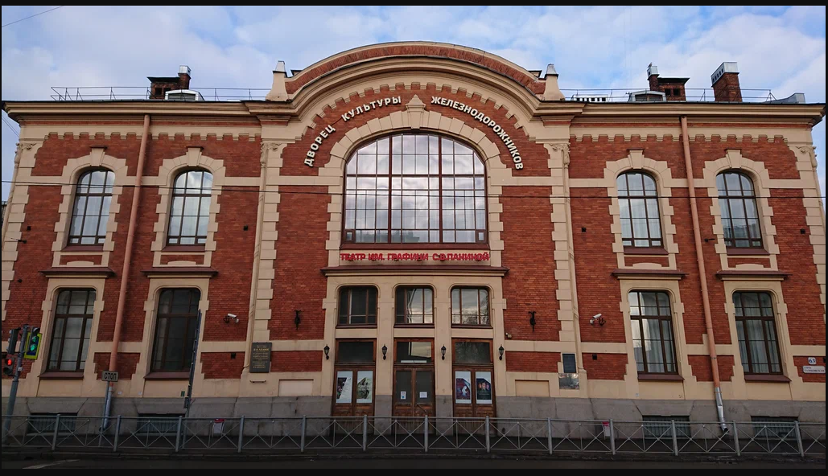
Безвозмездные поступления

Slide 7
Структура расходов бюджета (тыс.руб.)

Slide 8
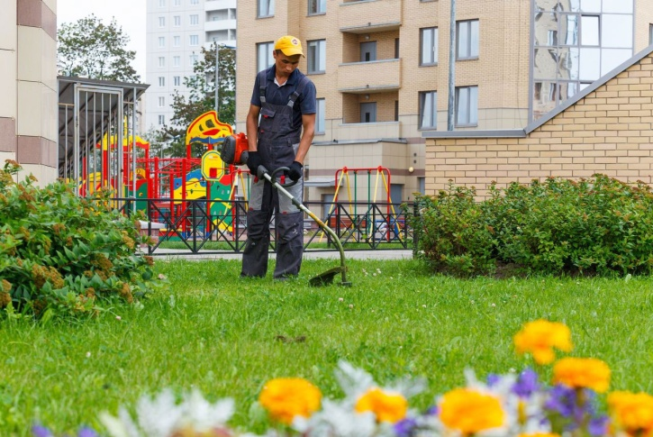
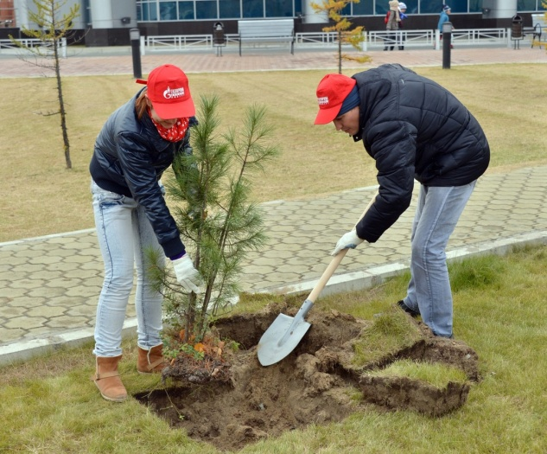
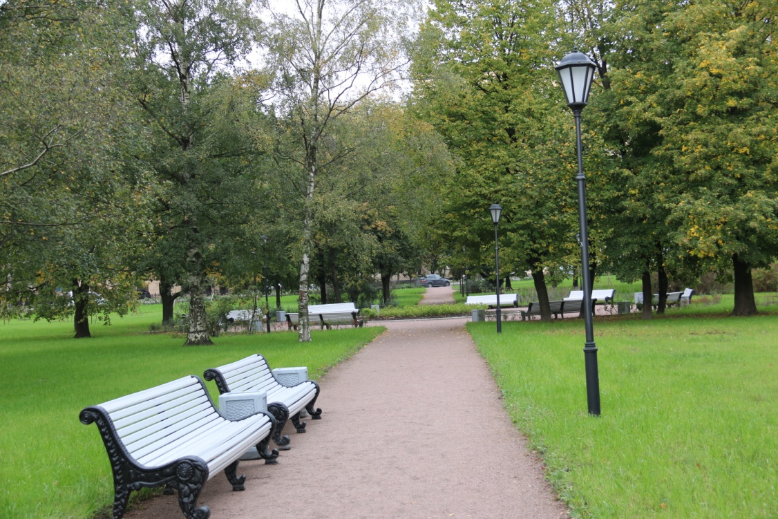
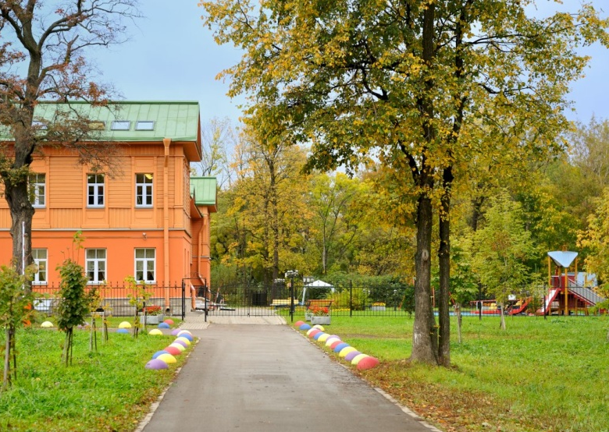
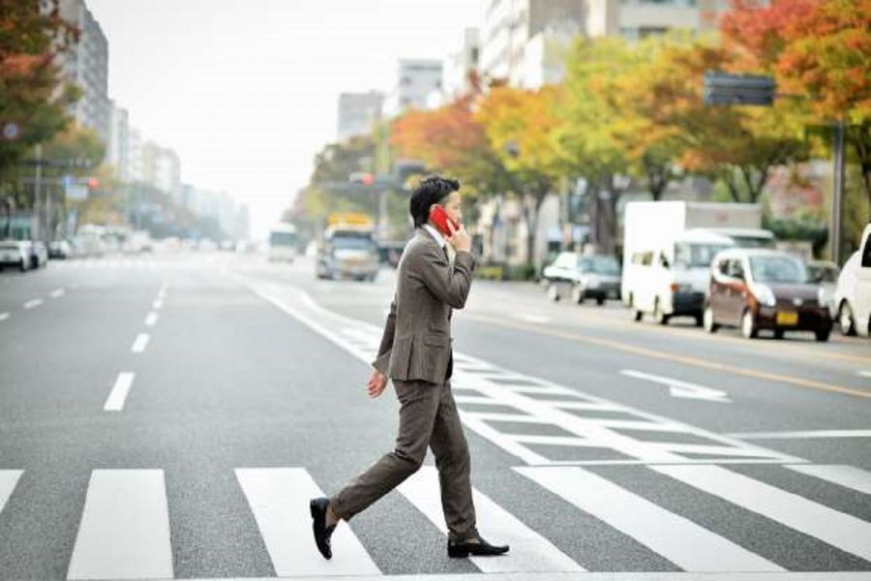
«ЖИЛИЩНО-КОММУНАЛЬНОЕ ХОЗЯЙСТВО»
БЛАГОУСТРОЙСТВО
Благоустройство внутриквартальной территории муниципального образования в пределах установленных полномочий
-2022г. 37 463,4тыс.руб,

Slide 9
«ОХРАНА ОКРУЖАЮЩЕЙ СРЕДЫ»
Осуществление экологического просвещения, а также организация экологического воспитания и формирования экологической культуры в области обращения с твердыми коммунальными отходами
-2022г. 162,3 тыс.руб

Slide 10
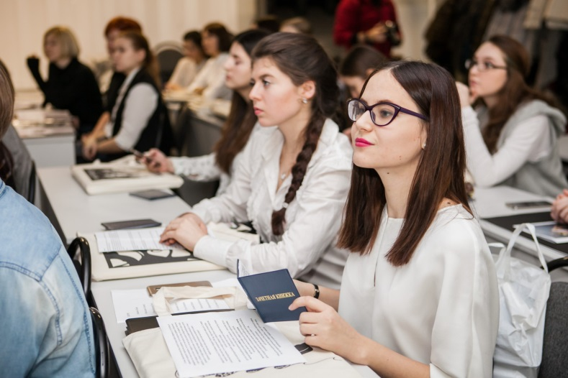
«ОБРАЗОВАНИЕ»

Slide 11
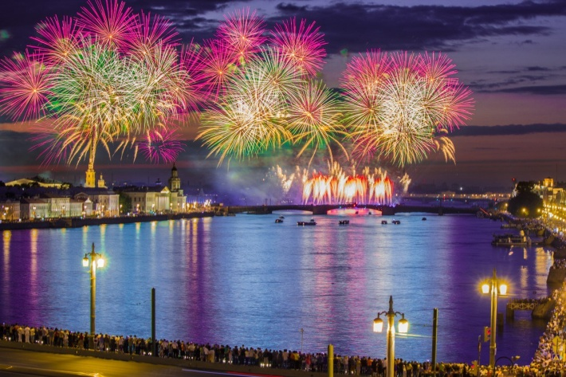
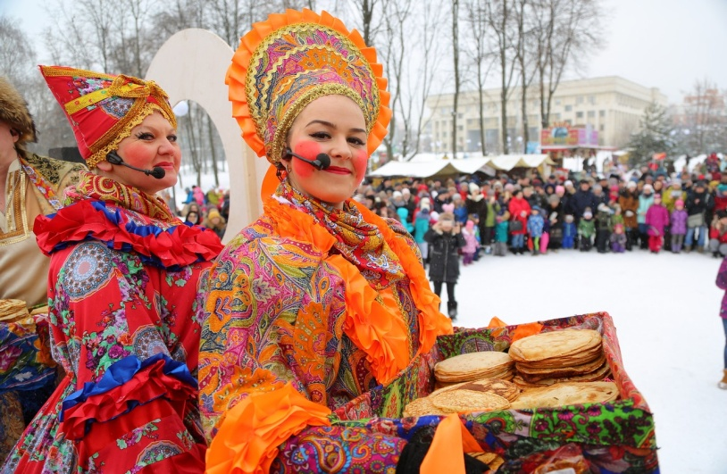
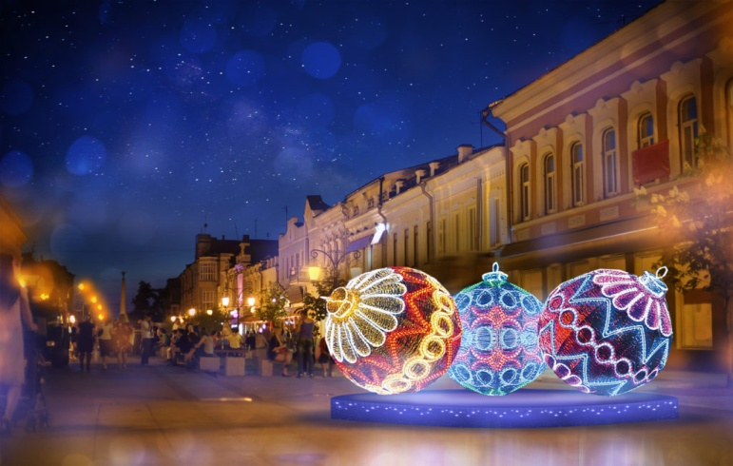
«КУЛЬТУРА»
Расходы на Организацию и проведение досуговых мероприятий для жителей муниципального образования
( -2022г. 5 914,05тыс.руб,
Расходы на Организацию местных и участие в организации и проведении городских праздничных и иных зрелищных мероприятий
( -2022г. 10 697,2 тыс.руб,
Расходы на Организацию мероприятий по сохранению и развитию местных традиций и обрядов
( -2022г. – 232,04

Slide 12
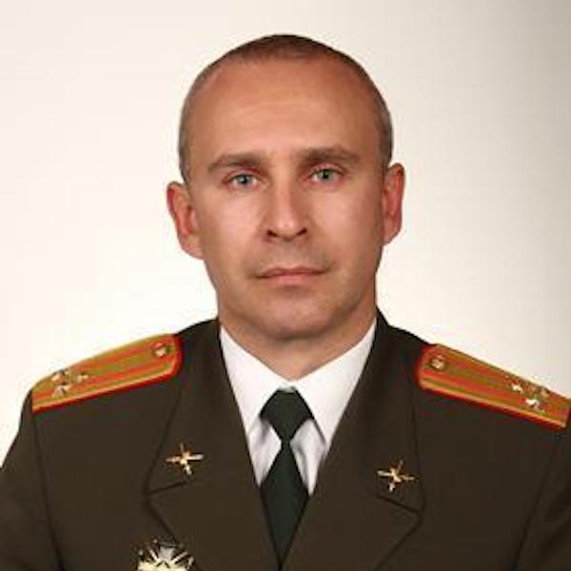
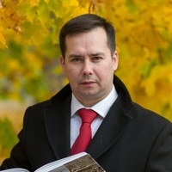
КОНТАКТНАЯ ИНФОРМАЦИЯ
МЕСТНАЯ АДМИНИСТРАЦИЯ МУНИЦИПАЛЬНОГО ОБРАЗОВАНИЯ
МУНИЦИПАЛЬНЫЙ ОКРУГ ВОЛКОВСКОЕ
ГЛАВА МУНИЦИПАЛЬНОГО ОБРАЗОВАНИЯ
-Дементьев Павел Сергеевич
Адрес юридического лица
192102
ГОРОД САНКТ-ПЕТЕРБУРГ
Ул.Стрельбищенская д.16, д.22
Контактные телефоны
362-91-20, 368-43-96
ГЛАВА МЕСТНОЙ АДМИНИСТРАЦИИ
-Раимов Михаил Михайлович

